Slide 1
Муниципальное бюджетное дошкольное учреждение Детский сад№4
Опыт работы на тему :
«Доброта спасет мир».
Воспитатель: Степанова Г.Ф.

Slide 2
Православная молитва
Постоянно молись во всяком деле,
Чтобы ничего не делать без помощи Божией.
Преподобный Марк Подвижник

Slide 3
С чего начинается Родина?
С церквушки над тихой рекой,
Со Спасова древнего образа,
С горящей свечи восковой.
А может, она начинается
С молитвы прабабки моей,
С нательного детского крестика,
С причастья у Царских дверей …

Slide 4
Цель кружка:
Развитие личности ребёнка дошкольного возраста, формирование базовой культуры на основе отечественных традиционных духовных и нравственных ценностей.
.

Slide 5
ЗАДАЧИ - формировать у детей основополагающие морально - нравственные идеалы, установки, ценности, нормы, обеспечивающие осознанный нравственный выбор; - формировать систему культурологических знаний в соответствии с дошкольным возрастом, необходимых для разностороннего развития детей. - приобщать к традиционным духовным ценностям России; - формировать и развивать понимание значимости традиционных нравственных идеалов и моральных норм для жизни личности, семьи, общества; - развивать творческие способности детей. - воспитывать чувство любви к семье, к Родине.

Slide 6
Актуальность кружка:
Актуальность данного направления определяется потребностью общества в духовно-нравственном воспитании как необходимом элементе сохранения и дальнейшего развития социума. Важность введения основ православной культуры в детском саду вызвана необходимостью обеспечения преемственности дошкольного и общего образования , т.к. с 2012 года , во всех школах России введён новый курс дисциплины « Основы православной культуры и этики».

Slide 7
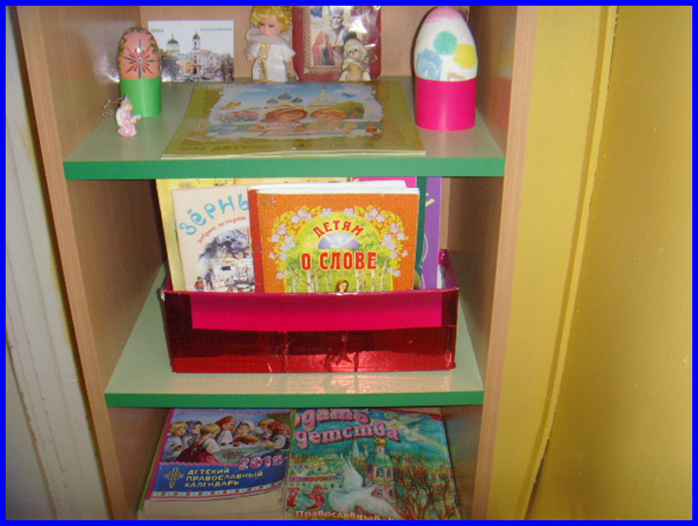
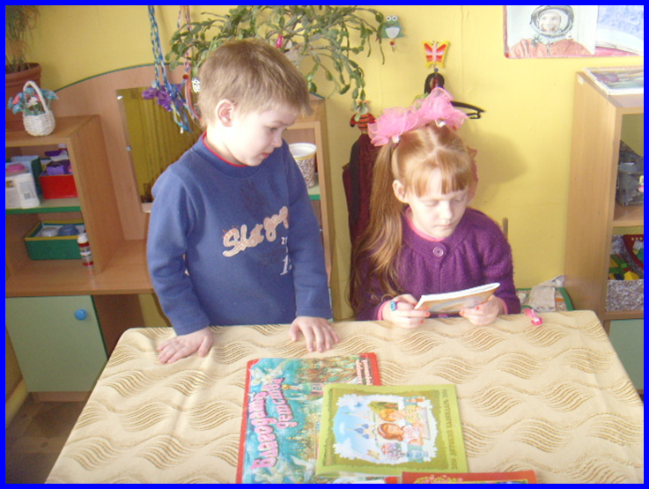
Православная
библиотека

Slide 8
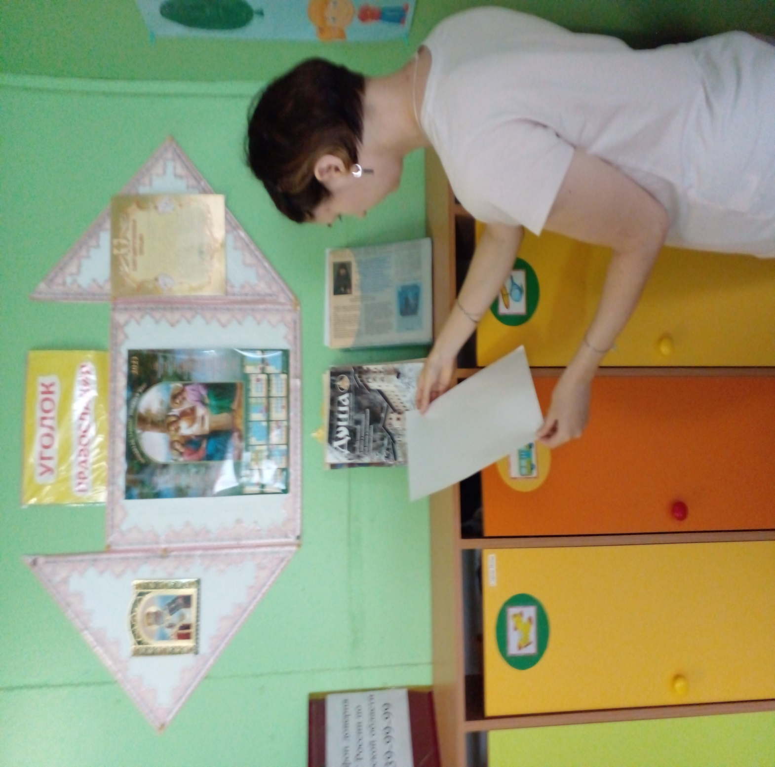

Slide 9
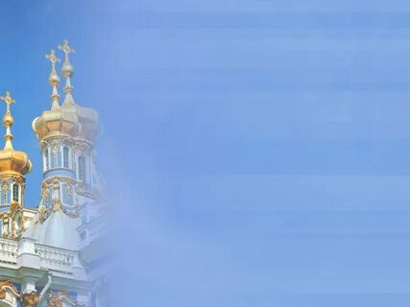
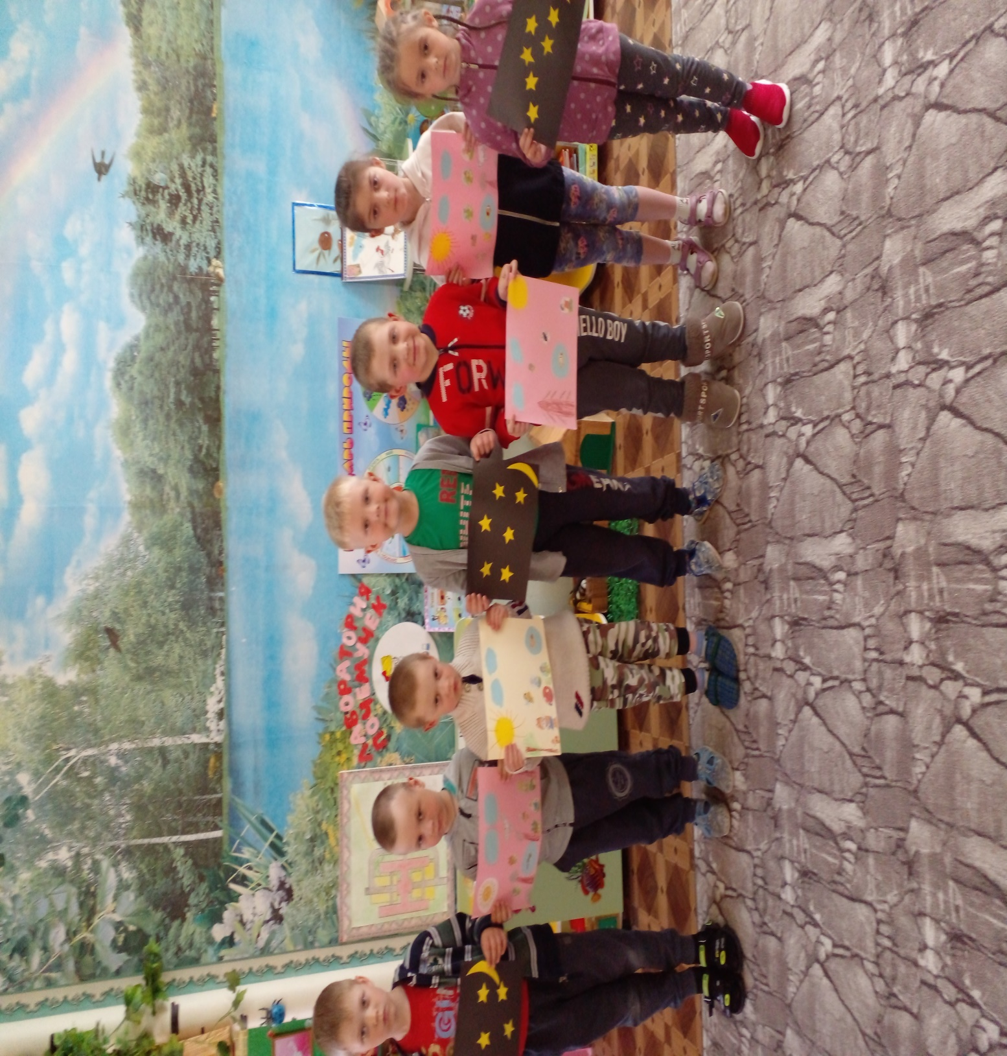

Slide 10
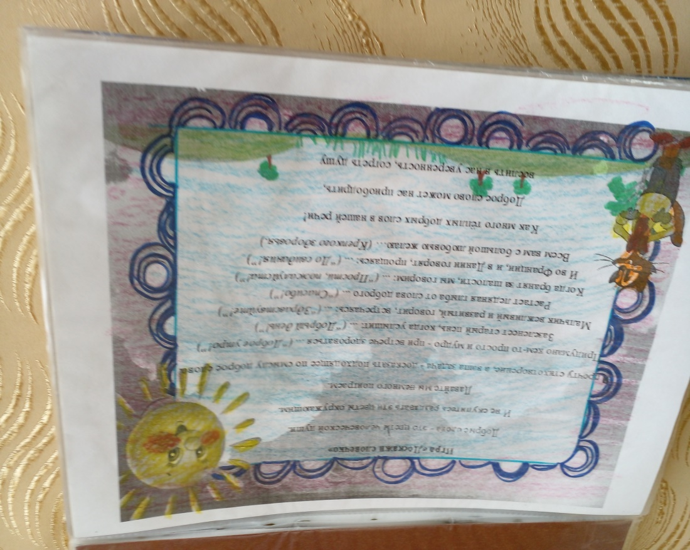
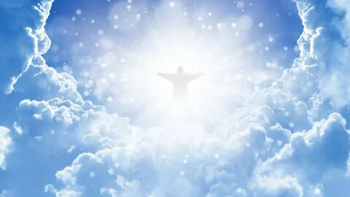
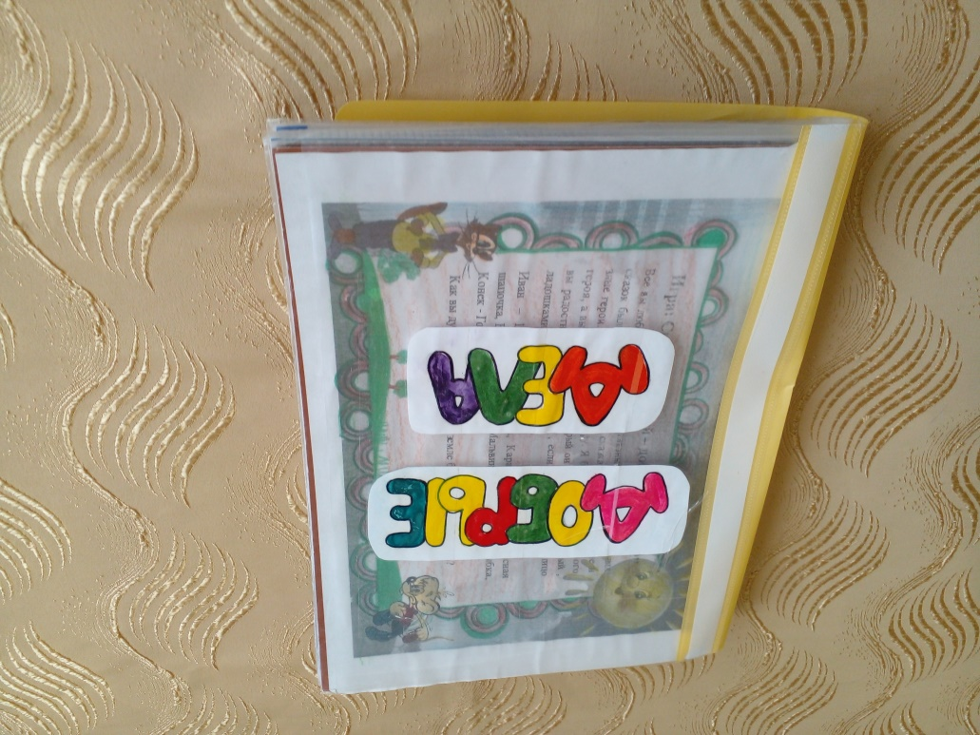

Slide 11
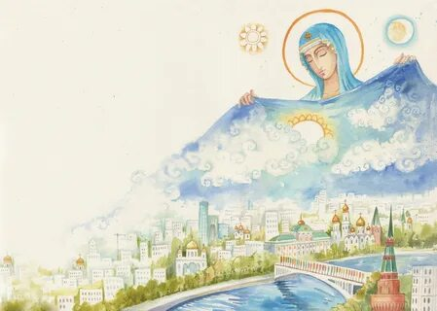
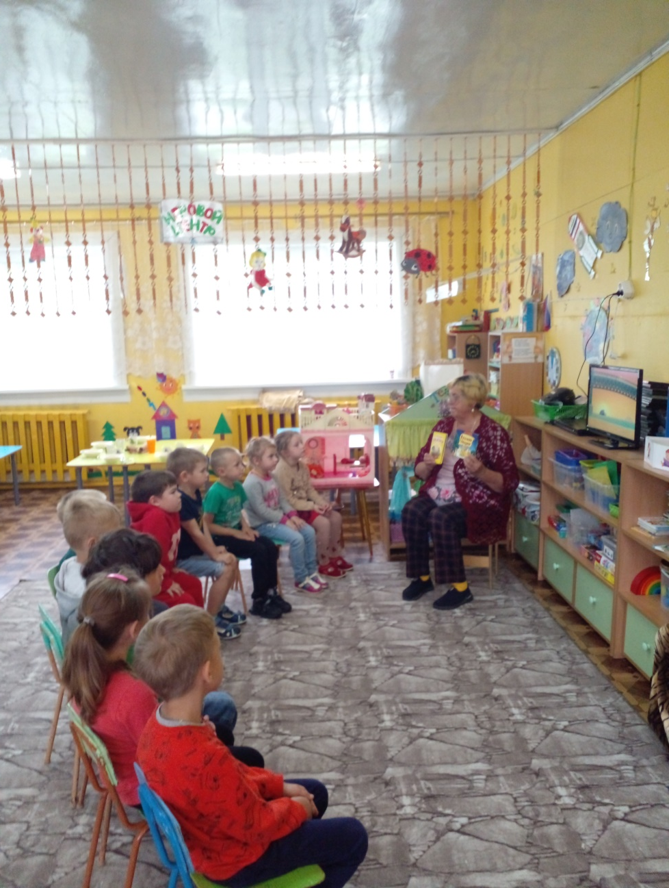
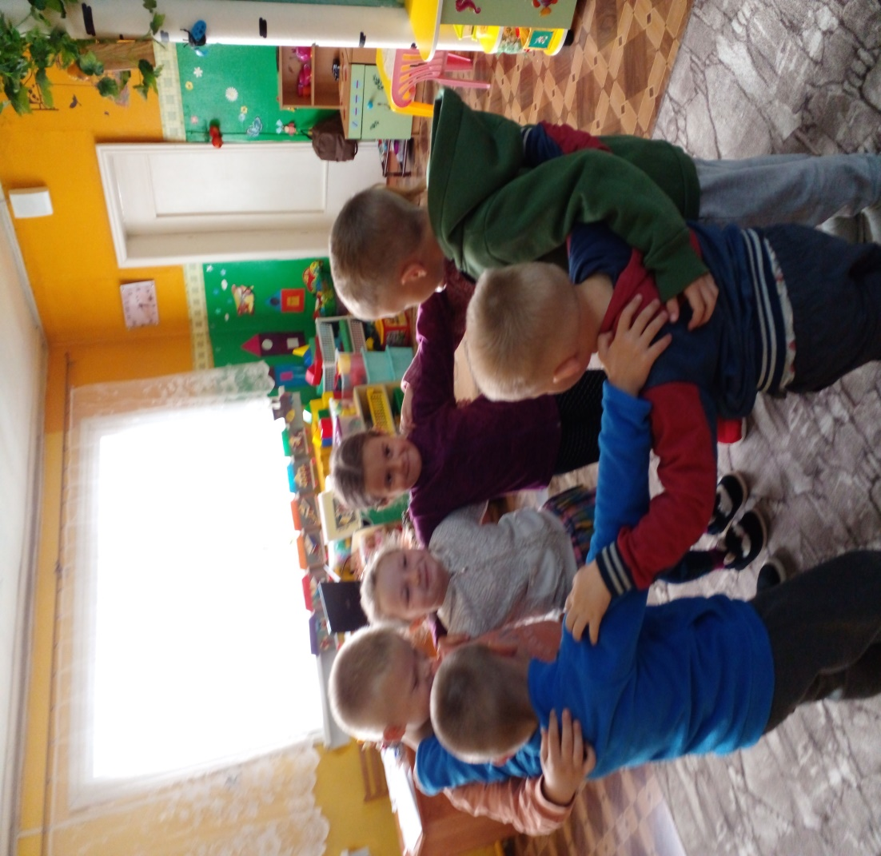

Slide 12
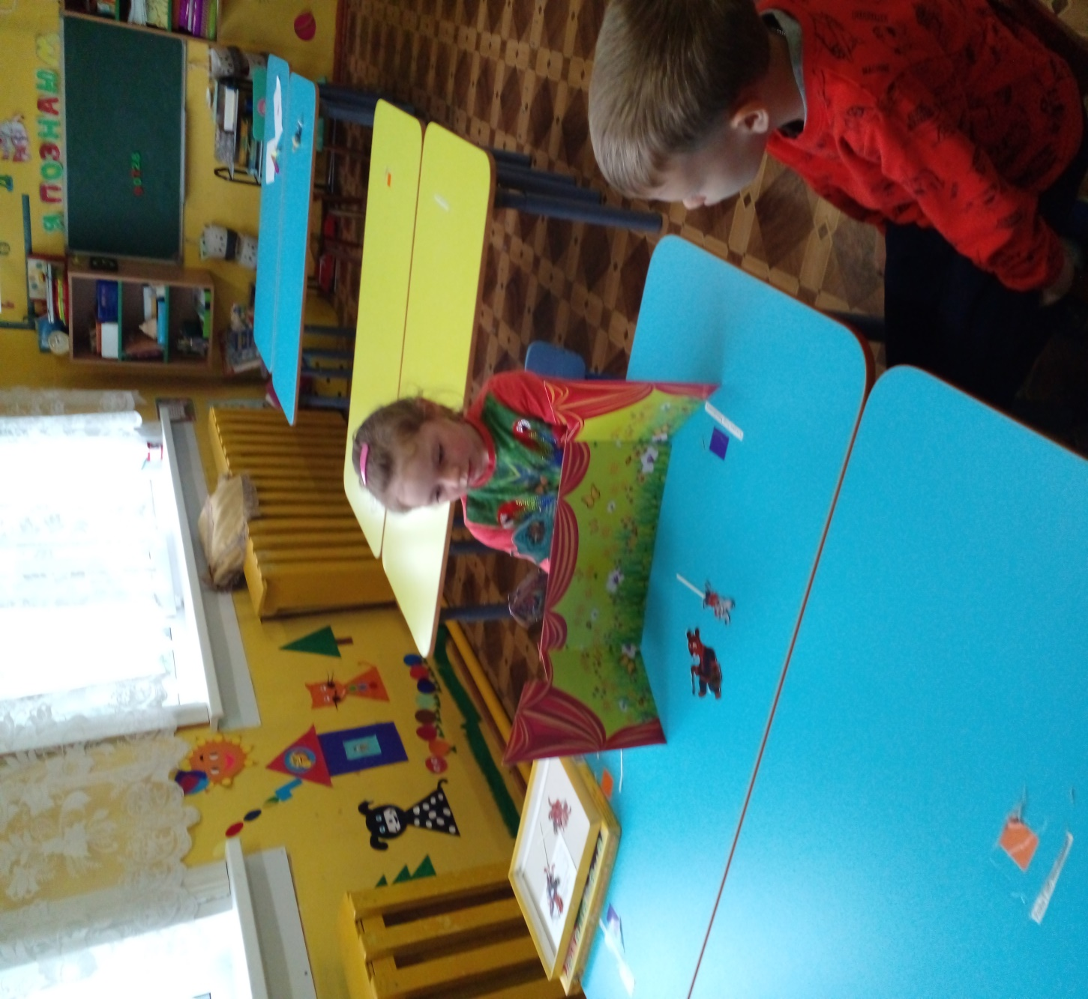

Slide 13
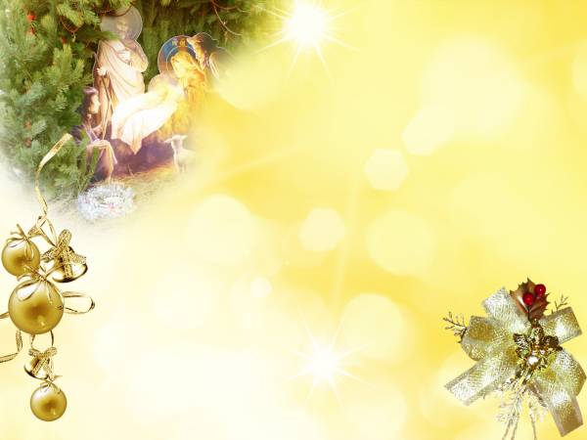
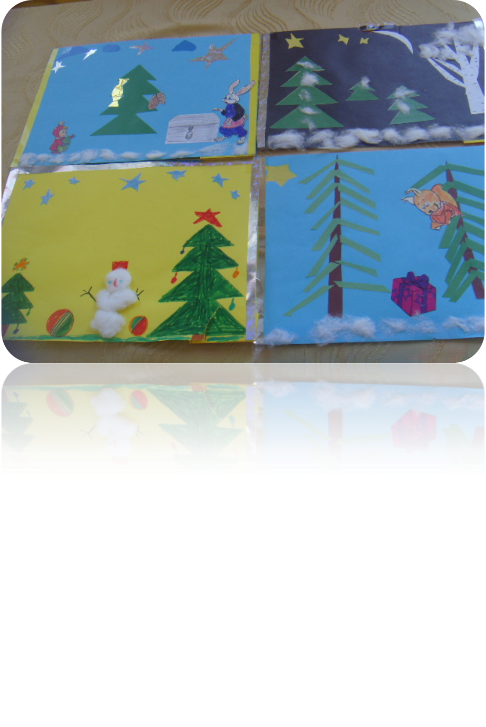
Рождество наступит скоро – Прочь обиды все и ссоры! Светлый праздник наступает – Вся земля его встречает!

Slide 14
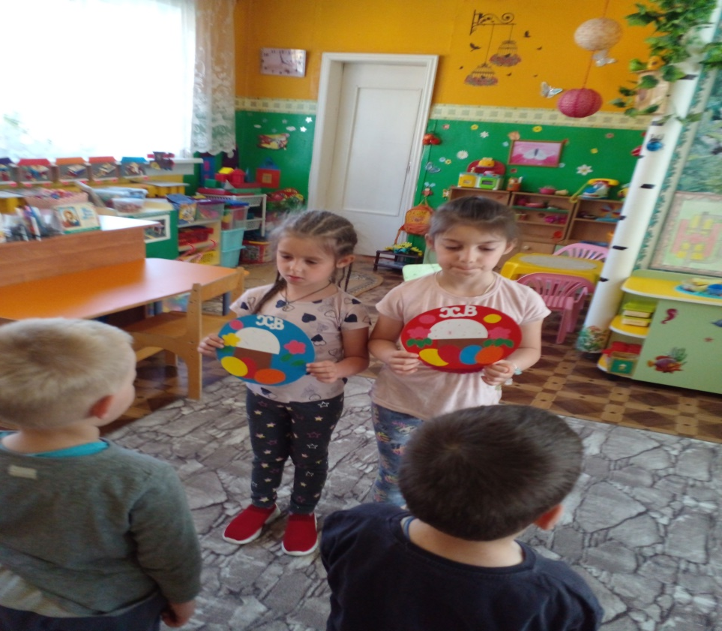
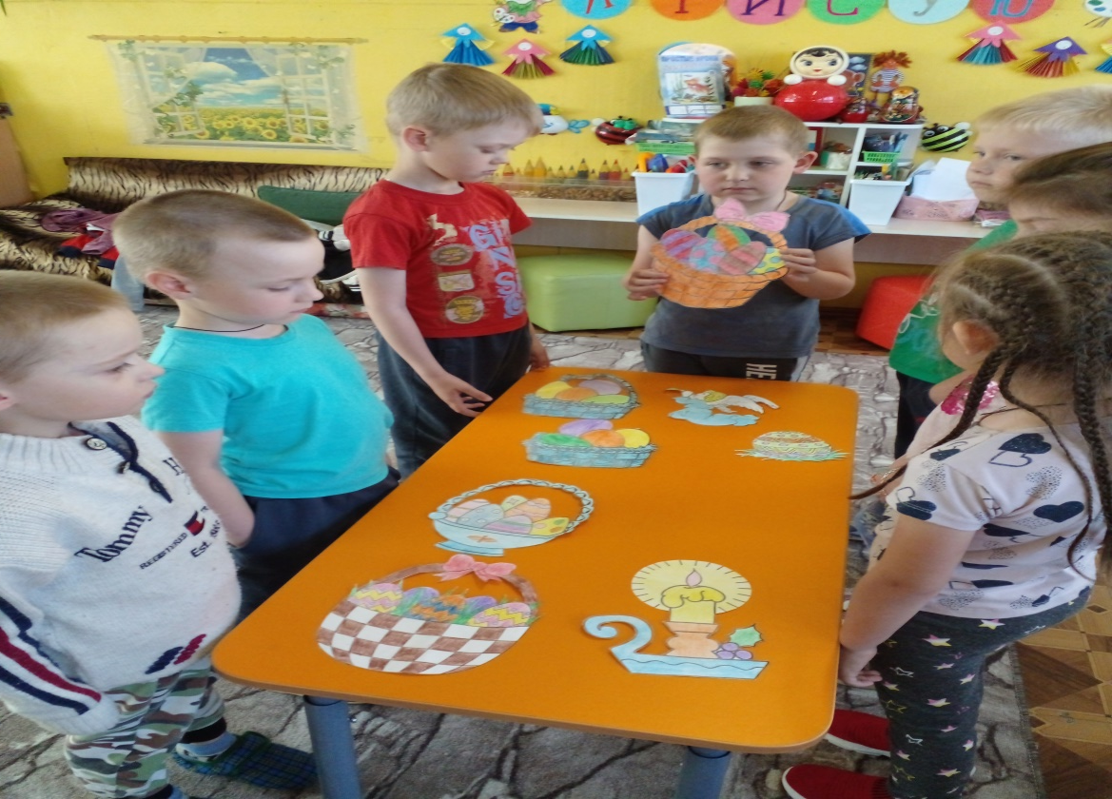

Slide 15
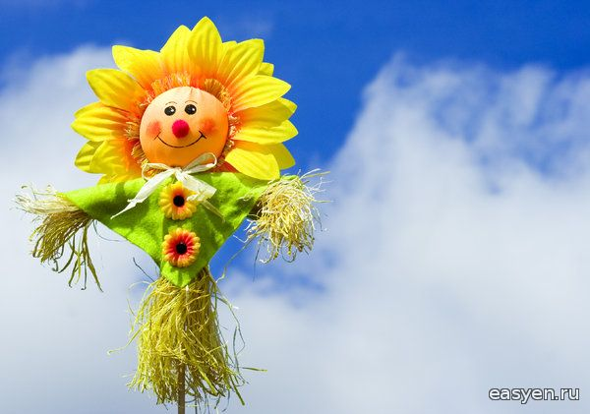
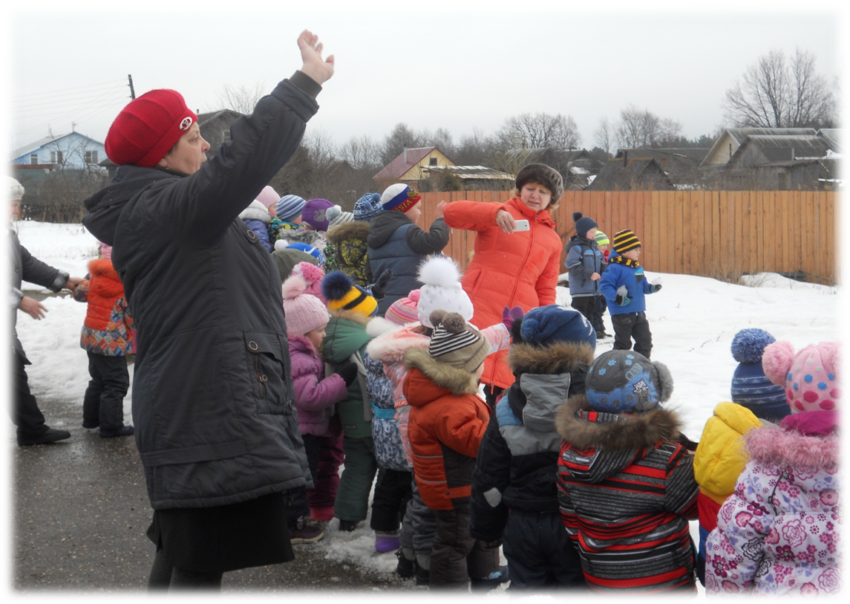
Широкая
масленица

Slide 16
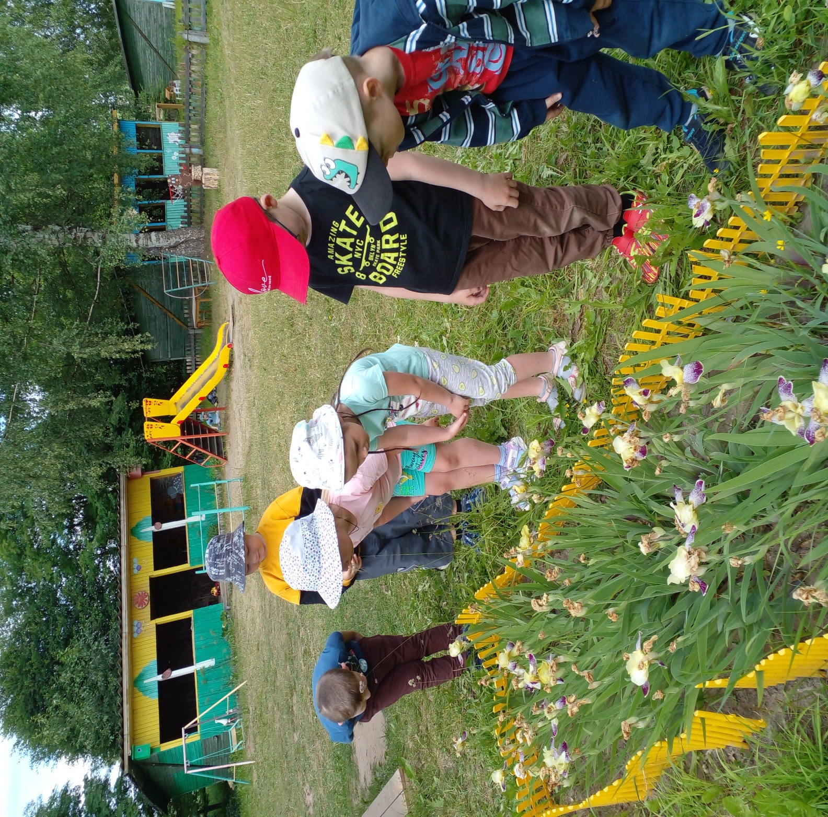

Slide 17
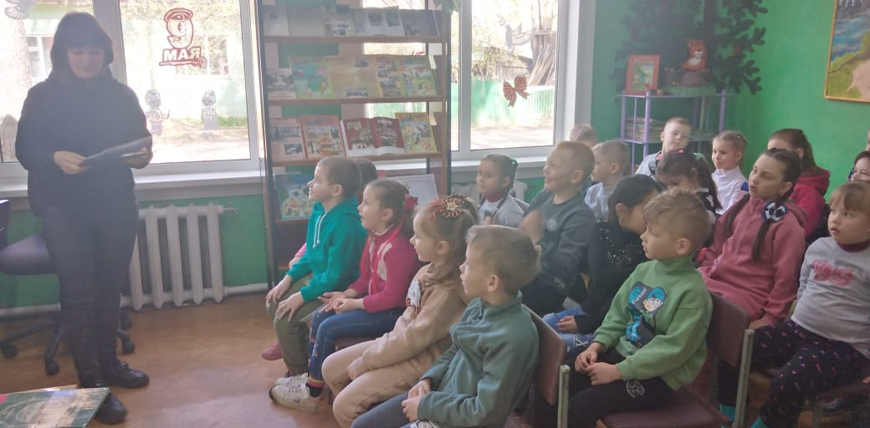
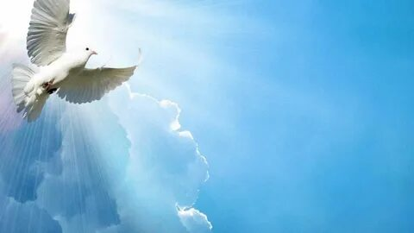
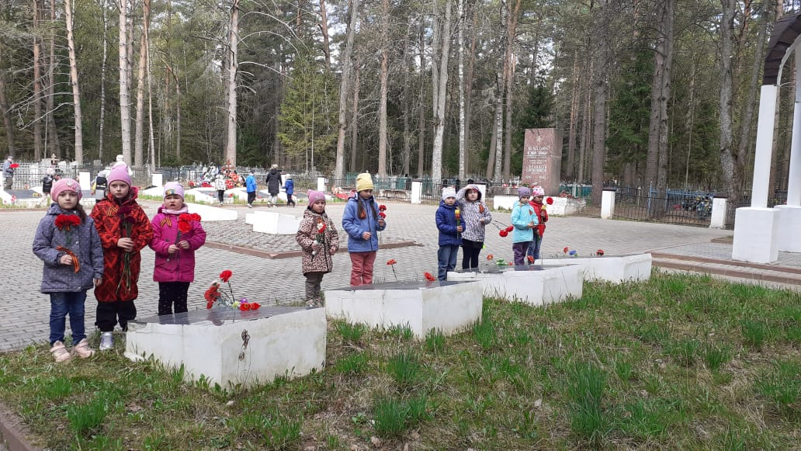

Slide 18
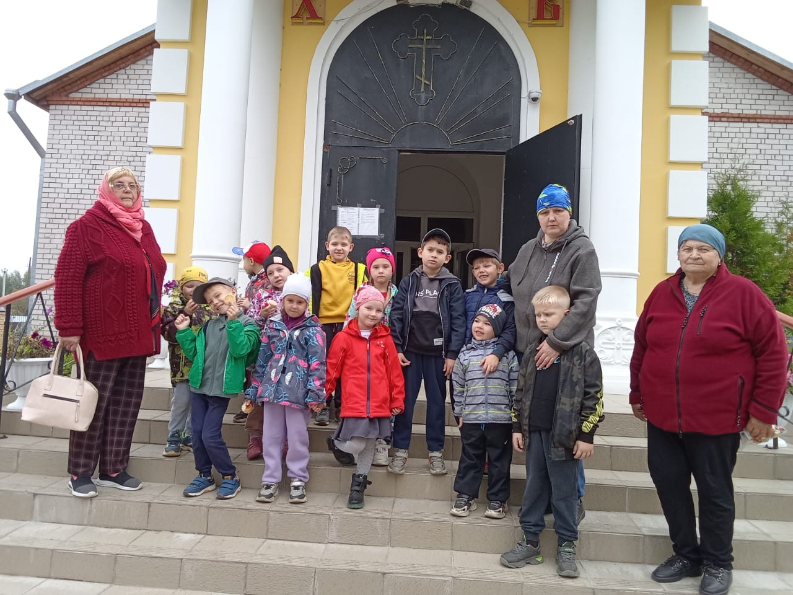
Храм нам двери ласково откроет И с любовью всех Христос покроет Будем с верою просить у бога, Чтоб терпения дал нам много – много.

Slide 19
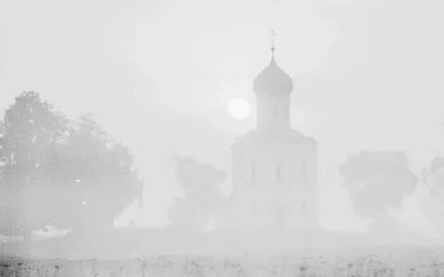
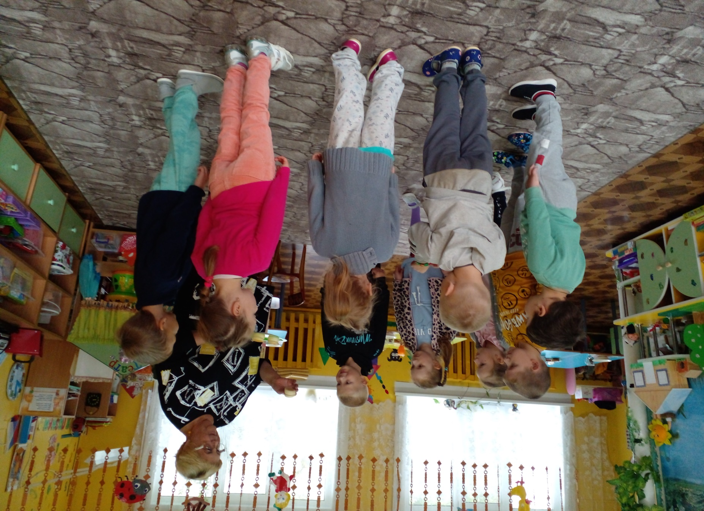

Slide 20
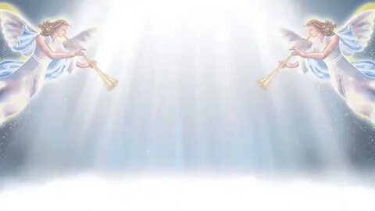
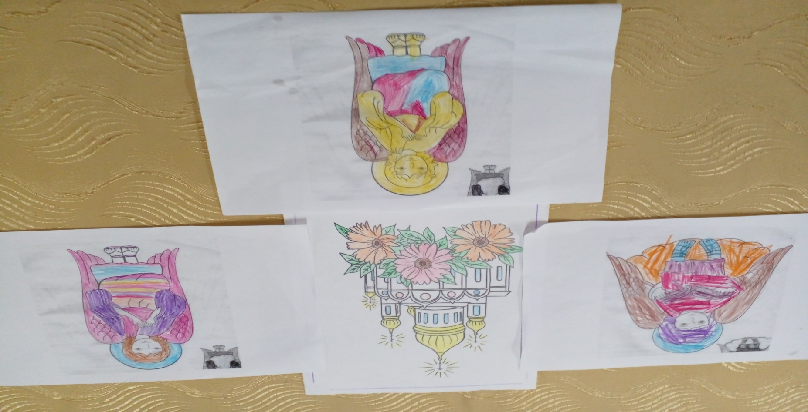

Slide 21
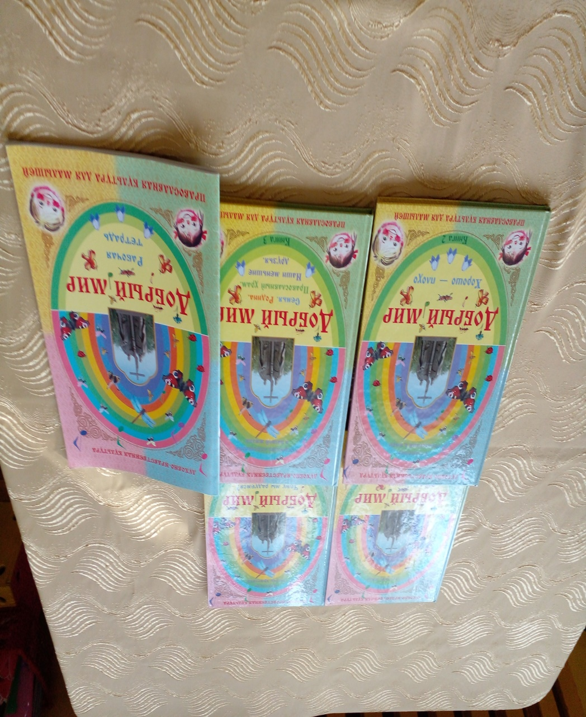
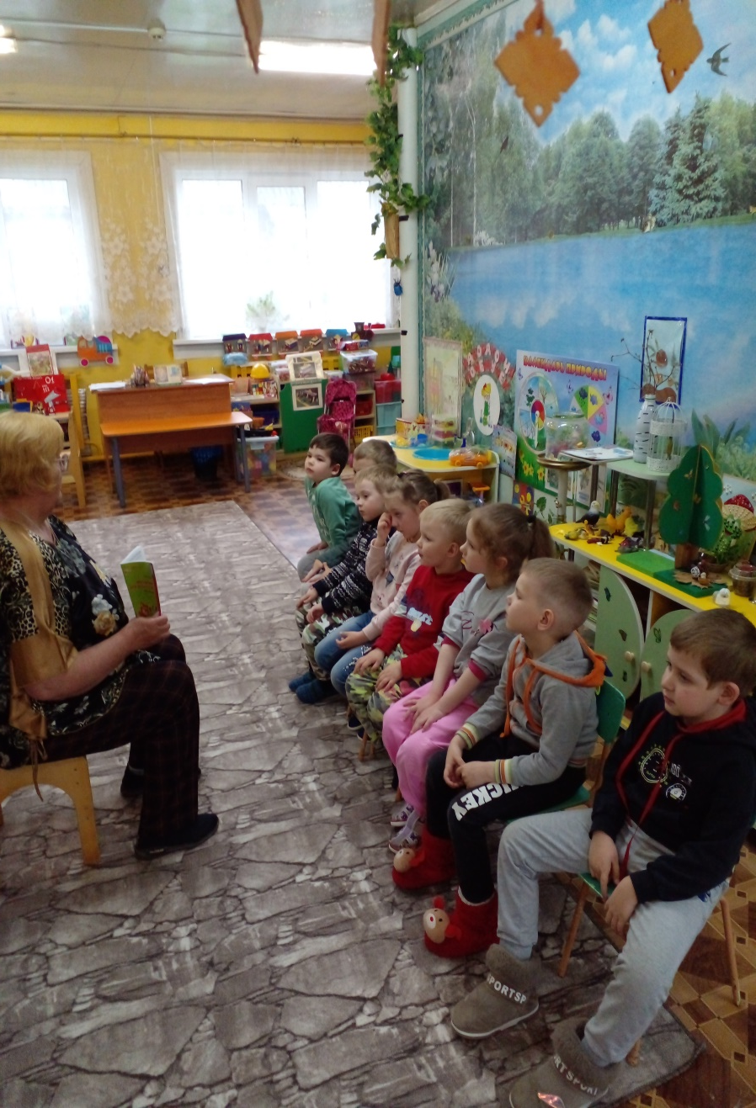

Slide 22
Храни
Вас
Бог!

